Slide 1
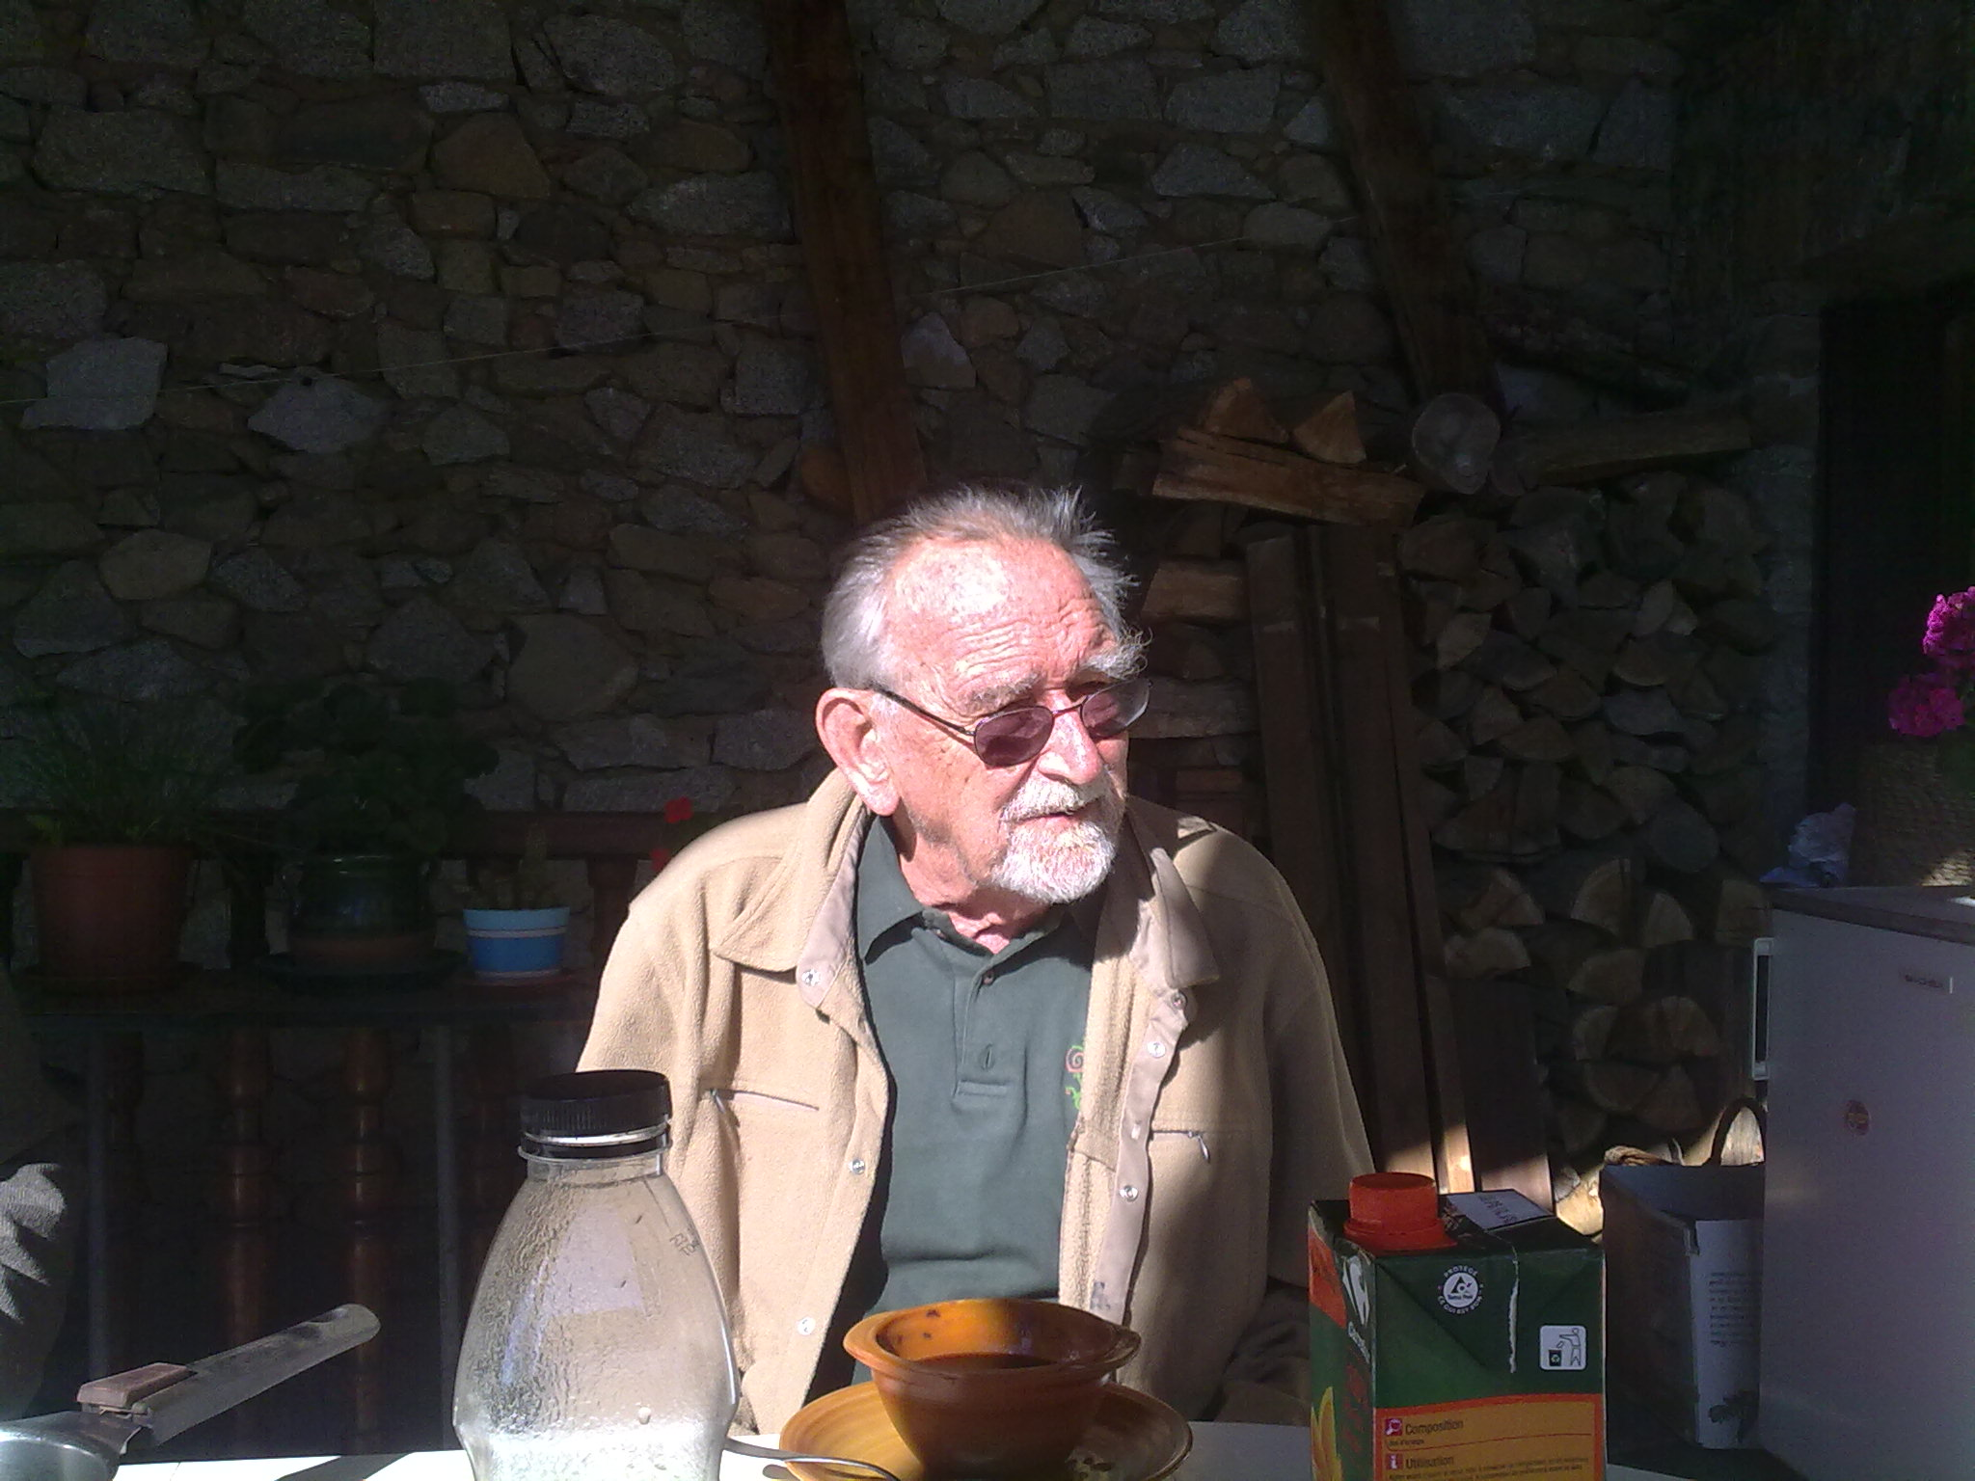
Notes:
QUI JE -Bernard CARRÉ (BC) suis ingénieur de formation 1^{èr} métier , puis DRH de 2ème profession
1 - La recherche personnelle de réponses à des questions existentielles
depuis fort longtemps , réactivées par la pratique des sciences humaines
2 – l’intuition que XS y répond, en totalité
de façon originale, élégante, convaincante
voilà où j’en suis aujourd’hui avec plusieurs objectifs
- faire connaitre et faire profiter du travail de XS le plus gd nombre
QUOI ?
depuis ma 1ère rencontre avec Xavier il y a 15 ans j’ai une passion obsession
-comprendre la totalité de « l’œuvre » de Xavier SALANTIN (XS)
- mettre en évidence les enseignements pour l’avenir
POURQUOI ?
Dans toute ma vie, Plusieurs petits évènements ont été interprétés par moi
comme des « signes » pour progresser dans cette direction dont la plus forte
est la rencontre avec XS, en travail acharné depuis plus de 40 ans sur
ces interrogations. Rencontres à Angoustrine - BENA
OU et
COMMENT

Slide 2
C’est le chercheur que j’ai surtout connu pendant 15 ans, et que je peux qualifier ainsi
- Un OBSERVATEUR « « tous azimuts », permanent
un QUESTIONNEUR insatiable, jamais satisfait
Le DECOUVREUR révélateur
… du concept U d’ACCORD
Un CHERCHEUR acharné….du SENS ( avec un grand S), besoin tant personnel qu’universel.
« l’INVENTEUR »
TGS, Théorie Générale du Sens
systémique, globale , holistique
un CHERCHEUR accompli sa propre unification,
en » accordant » ses 2 sources reçues en héritages
en ce sens certainement
un héritier
de Teilhard de Chardin
- le dévoilement de la vérité par sa raison
la révélation de la vérité par sa foi chrétienne
l’AUTEUR de plusieurs ouvrages
… Traité de l’Univers
→« le monde n’est pas malade il enfante »
une OEUVRE
Notes:
J’ai retenu cette photo prise par Alain pour 3 raisons
c’est bien le Xavier chercheur de sens de mes dernières rencontres en 2013
Xavier sur la terrasse de sa maison à Béna, lieu des discussions douces sur la TGS
photo prise par Alain à que je veux remercié de son dernier écrit sur la TGS et qui le met en meilleure position que moi pour présenter l’œuvre de Xavier
Mon témoignage est complémentaire et près à participer à de nouveaux développements

Slide 3
L’œuvre de Xavier
du métier à tisser
de l’univers
Une « BOBINE » de fil
« filé » par sa logique
le fil d’Ariane
du labyrinthe de l’univers
- un fil à + « brins »
Difficultés d’entrer
Difficultés d’appréhender
l’essentiel / totalité
- vocabulaire
on en choisi un
on tire dessus…
le brin
des « questions existentielles »
1- je crois avoir tout compris
2 -je sais qu’il faut douter de mes
désaccords
3 -re-débobinage : des nœuds
ou tirer un autre bout
« la quête insensée du SENS »
→ la TGS Théorie Générale du Sens
Je ne sais pas encore si je sortirais du doute MAIS
- sur 2013 j’ai eu plusieurs rencontres déterminantes avec Xavier
- je veille à rester sous contrôle toujours critique du Groupe Béna
Notes:
Toutes ont trait à une de ses découvertes , toutes étant liées, chacun a plusieurs choix possibles pour s’introduire dans son œuvre
Pour JLL les stratégies de défense
pour Sion sa religion
pour Jacques lles math
pour alain la génétique
pour Michel G la biologie
pour mathieu la phy quantique
pour Michel les approches syst globale holistiques
pour Martine l’approce globale de l’EH dans son métier de Kiné ostéo
J’ai retenu celle qui correspond, à mon sens à ses interrogations les plus profondes
et qui, ont été au centre du défi de recherche de toute sa vie
1 - L’évolution est la thermodynamique du
système univers : symétries et ruptures de symétries;
2 - l’évolution est JEU : « une pièce de théâtre »
le jeu du hasard et de l’Amour…
3 - l’évolution fait l’objet d’un PROJET,. titre dernier ouvrage
4 – l’évolution est intercommunication
5 – l’évolution culturelle
« Le monde n’est pas malade il enfante »
6 – sa discipline – métier son « centre d’intérêt »
7 :es questions existentielles

Slide 4
- sur 2013 , plusieurs rencontres déterminantes avec Xavier
Nos rencontres – échanges : UN RITUEL
3 -on formalise notre constat
d’accord = progrès connaissance
2- on transaction-négociation
on trialectique
3D
2 -on échange
ET/OU
2 – on débat
contradictoire
on dialectique
2D
1 - on « RENCONTRE»
en L et à T
→ ou de désaccord
2 - on papote
en L
terrasse
petit bureau
vers 20h
Accords ou désaccords
une récompense ……
à T 16 h
après sieste
Notes:
Un rituel en fait universel
1 -Rencontres
-après la sieste vers 16h
-sur la terrasse ou dans le petit bureau du haut
2 -des échanges entre nous et avec l’ordi
nous avons travaillé avec les schémas sur l’ordi que je lui proposais car nous étions en désaccord
sur certains des siens
3 accord ou pas d’accord pendant et après 4 heures de discussions

Slide 5
en 2013 4 « transactions » avec Xavier:
objectifs obtenir réponses à mes questions…de fond,
sous forme convenue de provocations
1 – « Xavier j’ai l’intuition que tu as eu
l’intuition du siècle avec ton concept de l’ACCORD »
2 – » j’ai l’intuition qu’avec ta TGS tu es en possession de ce qui est
le Graal de tous les chercheurs de Vérité la fameuse THEORIE M »
3 – tu dis avoir « accordé » ta foi et ta raison Ok mais avec quel
référent universel ? Un Dieu unique …des Chrétiens …?
4 – » Tu dis que tu as encore beaucoup à faire mais que veux-tu
de plus que ta théorie M -TGS ? » péché d’orgueil ?

Slide 6
en 2013 4 « transactions » avec Xavier:
objectifs obtenir réponses à mes questions…de fond,
sous forme convenue de provocations
bref APERCU
de la TGA Théorie Générale de l’ACCORD de Xavier Sallantin
… selon Bernard CARRÉ

Slide 7
Concept d’accord → une TGA Théorie G de l’ACCORD de Xavier Sallantin
Les rencontres -échanges : UN RITUEL
le processus protocole d’INTERACTION
3 - l’interaction finalisée (LTF A)
3 -on formalise notre constat
d’accord = progrès connaissance
on trialectique
3D
2 -on échange
ET/OU
2 -Action-Réaction (LTF)
ou Action-Action
on dialectique
2D
1 - on « RENCONTRE»
→ ou de désaccord
fortuite-hasard
OU
nécessité
OU intention
1 - en LT
Notes:
Un rituel en fait universel
1 -Rencontres
-après la sieste vers 16h
-sur la terrasse ou dans le petit bureau du haut
2 -des échanges entre nous et avec l’ordi
nous avons travaillé avec les schémas sur l’ordi que je lui proposais car nous étions en désaccord
sur certains des siens
3 accord ou pas d’accord pendant et après 4 heures de discussions

Slide 8
Concept d’accord → une TGA Théorie G de l’ACCORD de Xavier Sallantin
TGA Article 9 /12
– ACCORD et
PROCESUS d’INTERACTION
LE processus de l’interaction NORMEE
= Le PROTOCOLE de « l’EVOLUTION »
ACCORD créateur innovateur
« néguentropique » de complexité
le processus d’interaction
3) -interaction
→accord
avec le concept d’accord de XS ,
22)-action
22) -réaction
21)- action
21) -action
interaction NORMEE
il est doté d’un référent
un référent discriminant A/D
= norme
+ autorité normative
3) -interaction
1)-à T et en L
→désaccord
DESACCORD destructeur « entropique » de complexité
Notes:
accord entre 2molécules une autre molécule DIVERSITE
accord entre noyau et électron un atome INNOVATION
désaccord matière antimatière
réactions nucléaires ou on désaccorde mes atomes les ° lourds les + instables
qui fait récupérer la forme la plus dégradée de l’énergie la chaleur

Slide 9
Concept d’accord → une TGA Théorie G de l’ACCORD de Xavier Sallantin
et ses 12 articles
Accords ontologiques
Article 7 : ACCORD – DONATION
Accord identité
Article 8 ACCORD et COUPLAGES
Article 1 ACCORD et DESACCORD
Interaction
Accord
– ACCORD et FORMEL-REEL
Article 2 - ACCORD et REFERENT
référent
= norme
+autorité
normative *
Article 9 – ACCORD et PROCESSUS d’INTERACTION
Article 3 –ACCORD et LIBERTE
référent
article 4- ACCORD et Gds PHYSIQUES
Article 10 ACCORD et MESSAGERS
interaction
désaccord
Article 5 – ACCORD et GRATIFICATION
Accords ontiques
Article 6 – ACCORD et CATALYSEURS
Article 11 ACCORD et CREATIONS
Article 12 –ACCORD et EVOLUTION

Slide 10
La TGA
une « LOI » en 12 articles
une « table de la LOI » universelle ?
Xavier SALLANTIN
ACCORDEUR ….de tts les disciplines de la CONNAISSANCE
messager D’UN GRAND ACCORDEUR ?

